Slide 1
Защита Лабораторной работы №2 «Расчёт сети Fast Ethernet»
Студентка 3-го курса
группы НФИ-бд-03-19
Шутенко Виктория Михайловна

Slide 2
Цель выполнения лабораторной работы
Изучение принципов технологий Ethernet и Fast Ethernet и практическое освоение методик оценки работоспособности сети, построенной на базе технологии Fast Ethernet.

Slide 3
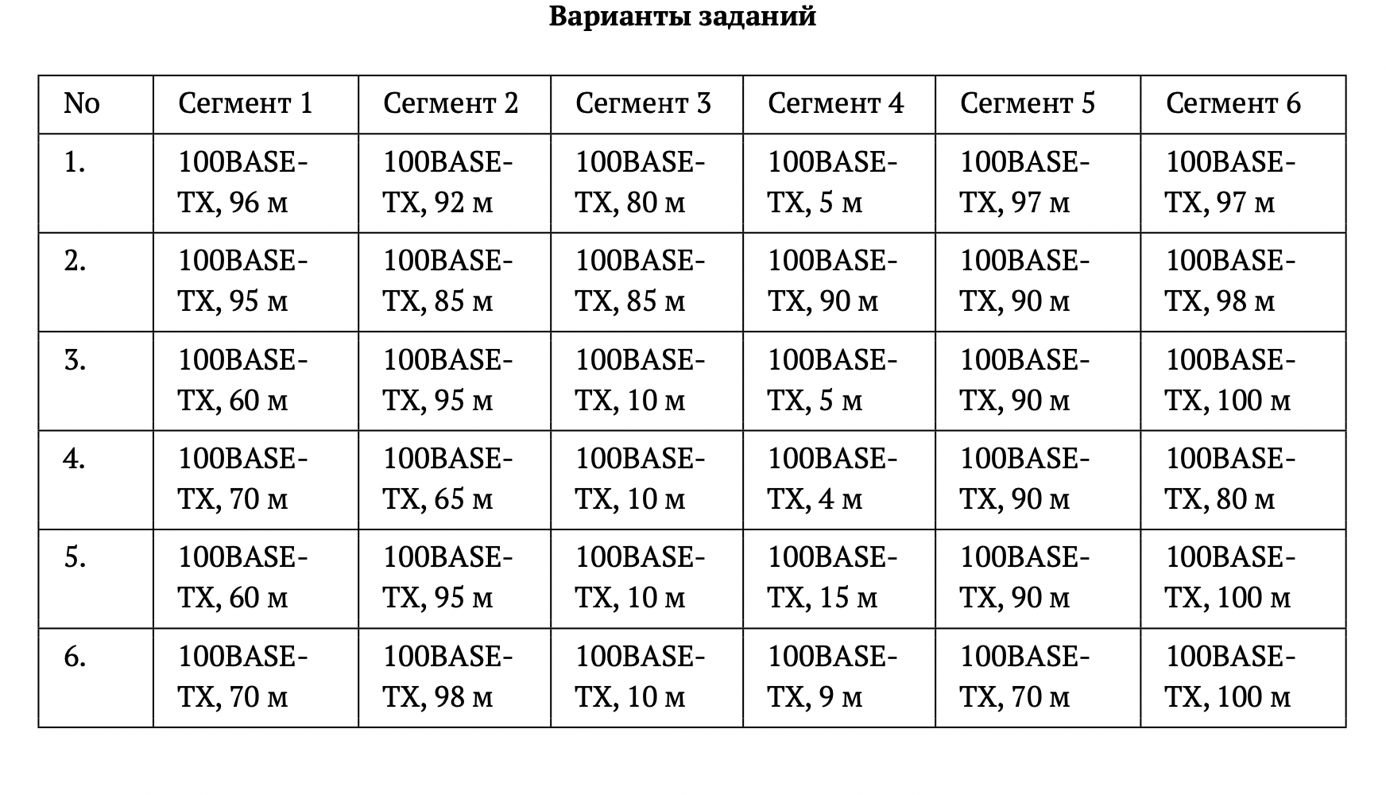
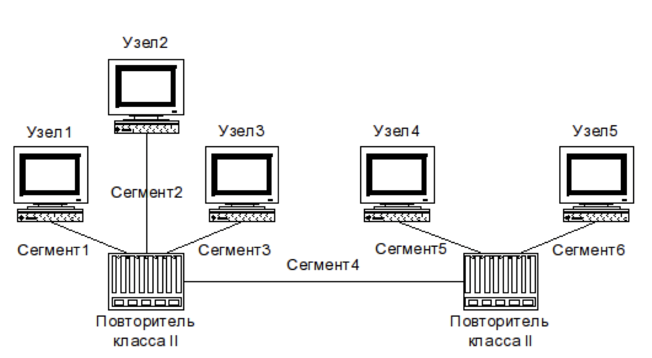
Задание Лабораторной работы

Slide 4
Итоги выполнения работы
1 вариант – сеть удовлетворяет правилам первой и второй модели.
2 вариант – сеть удовлетворяет правилам первой и второй модели.
3 вариант – сеть не удовлетворяет правилам первой и второй модели.
4 вариант – сеть удовлетворяет правилам первой и второй модели.
5 вариант – сеть удовлетворяет правилам первой и второй модели.
6 вариант – сеть удовлетворяет правилам первой и второй модели.

